Slide 1
Вопрос 1. О совместных, в том числе онлайн программах обучения (курсы, циклы) всех уровней подготовки с университетами-партнерами ЗАСЕДАНИЕ УМО ПО НАПРАВЛЕНИЮ ПОДГОТОВКИ – ЗДРАВООХРАНЕНИЕ 30 апреля 2020 г.

Slide 2
СН 2. Совершенство в образовании
и студенческой жизни
Медицинский университет Караганды
Разработаны совместно с вузами-партнерами и внедрены ОП
«Общественное здравоохранение», бакалавриат «Общественное здравоохранение», магистратура «Общественное здравоохранение», докторантура | Университет Лунда
Интегрированная образовательная программа «Общая медицина», 6 лет «Семейная медицина», резидентура Сестринское дело, бакалавриат Сестринское дело, магистратура | Вильнюсский университет, Литва
«Биомедицина», магистратура – двойной диплом «Медицина», докторантура – двойной диплом «Технология фармацевтического производства», докторантура | Университет Пуатье, Франция
Инфекционные болезни, в том числе детские, резидентура | Таджикский государственный медицинский университет им. Абуали ибни Сино
IT медицина, бакалавриат | Карагандинский государственный технический университет
Клиническая психология, бакалавриат | Карагандинский государственный университет им.Букетова
внедрены во всех медицинских вузах Казахстана
Интегрированная образовательная программа «Общая медицина», 6 лет
Применен системный подход и принцип подготовки семейных врачей, основанный на синдромах и проведении дифференциального диагноза
Спиралевидный характер учебного плана – обучение по органам и системам организма прослеживается с первого курса, с постепенным развитием и дополнением образовательной программы
Медицинская школа UCL
University of Dundee
ПРОГРАММЫ ПОСТДОКТОРАНТУРЫ:
10 PhD (ассистент-исследователи, преподаватели-исследователи)
Онлайн-сессии: планируются на следующий учебный год по дисциплинам специальности «Сестринское дело» с Университетом Вильнюса

Slide 3
Казахский национальный медицинский университет им. С.Д. Асфендиярова
№ | Вузы-партнеры | Образовательные программы
1. | Университета штата Нью-Йорк (SUNY Albany,США) | Общественное здравоохранение двойной диплом-бакалавриат
2. | Литовский университет наук здоровья (ЛУНЗ, Литва) | Общая медицина (бакалавриат)
3. | Литовский университет наук здоровья (ЛУНЗ, Литва) | Педиатрия (резидентура)
4. | Литовский университет наук здоровья (ЛУНЗ, Литва) | Семейная медицина (резидентура)
5. | ФГБОУ ВО «Санкт-Петербургский государственный химико-фармацевтический университет» (РФ) | Технология фармацевтического производства (магистратура)
6. | ФГБОУ ВО «Санкт-Петербургский государственный химико-фармацевтический университет» (РФ) | Технология фармацевтического производства (бакалавриат)
7. | University of Information Technology and Management (Польша) | Косметология фармацевтическая (магистратура)
8. | Казахстанско-Британский технический университет (КБТУ) | Электронное здравоохранение
9. | Казахстанско-Британский технический университет (КБТУ) | Биоинформатика

Slide 4
Казахский национальный медицинский университет им. С.Д. Асфендиярова
Онлайн программы с вузом-партнером Университета штата Нью-Йорк (SUNY Albany,США)
В рамках партнерства, наряду с обучением ППС в ШОЗ Университета Олбани, SUNY:
2018-2019 учебного года начата подготовка магистрантов по циклу «Эпидемиология I», составленного на основе американской программы.
С 2020 – 2021 учебного года внедряются циклы «Эпидемиологии II», «Биостатистика I и II».
Обучение магистрантов и PhD докторантов всех профилей подготовки.
В качестве преподавателей задействованы иностранные преподаватели и привлеченные специалисты, успешно завершившие профильное обучение в США.
Важность подготовки специалистов РК по эпидемиологии и биостатистике по международным стандартам со всей очевидностью продемонстрировала пандемия CoVID-19, выявившая кризис мирового общественного здравоохранения.

Slide 5
Казахский национальный медицинский университет им. С.Д. Асфендиярова
Совместно разрабатываемые ОП с вузами-партнерами на 2020-2021 учебный год

Slide 6
Университет Вильнюса | Проведены онлайн-занятия по рассеянному склерозу, инсультам и эпилепсии (совместные сессии кафедры неврологии МУА и профессоров университета Вильнюса) В плане организация онлайн-цикла по нейрогенетике Онлайн-семинары по COVID-19 для медицинских кадров системы здравоохранения РК
 | Онлайн-сертификационные курсы «Менеджмент госпиталя», «Связи с общественностью в госпиталях», «Коммуникации в здравоохранении», «Организационное поведение», «Управление качеством», «Управление персоналом», «Опухоли кости» Планируется семинар по риск-менеджменту Разработка программы MBA по общественному здравоохранению
ЗКМУ им. М. Оспанова | Онлайн мастер-класс совместно со Школой медицины Назарбаев университет «Доказательное сестринское дело-внедрение наилучших практик»
КазМУНО | Двудипломная магистратура по сестринскому делу (39 магистрантов)

Slide 7
Основные достижения и проблемы
Достижения | Проблемы
Высокая активность в создании совместных образовательных программ с университетами-партнерами | Отсутствует единый ресурс, где в открытом доступе размещена информация об имеющихся программах, разработанных совместно с партнерами
Открываются как инновационные ОП, так и совершенствуются имеющиеся, исходя из потребностей рынка труда и международного опыта
Проводятся онлайн-сессии с международными партнерами по наиболее актуальным для Казахстана проблемам медицинского образования | Проводимые онлайн-сессии с университетами-партнерами не имеют чёткой взаимосвязи с реализуемыми ОП и зачастую доступны только узкому кругу лиц
 | Отсутствует информация о созданных медицинскими вузами открытых онлайн-курсах, доступных широкому кругу заинтересованных лиц

Slide 8
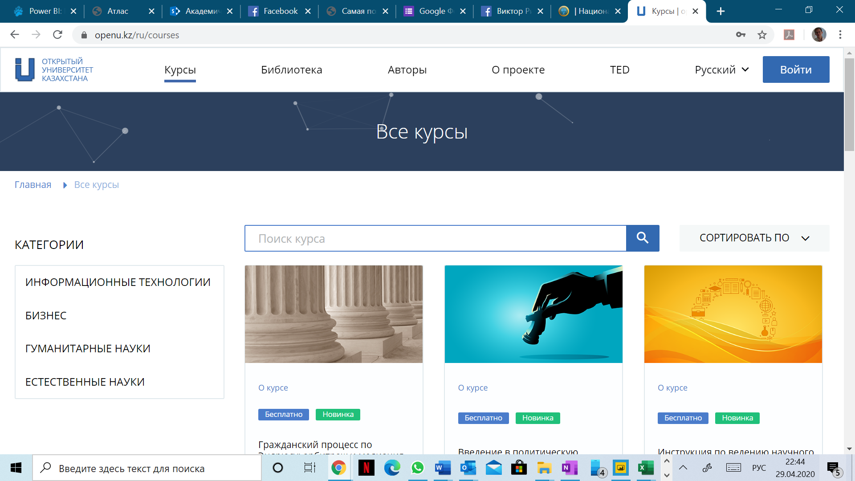
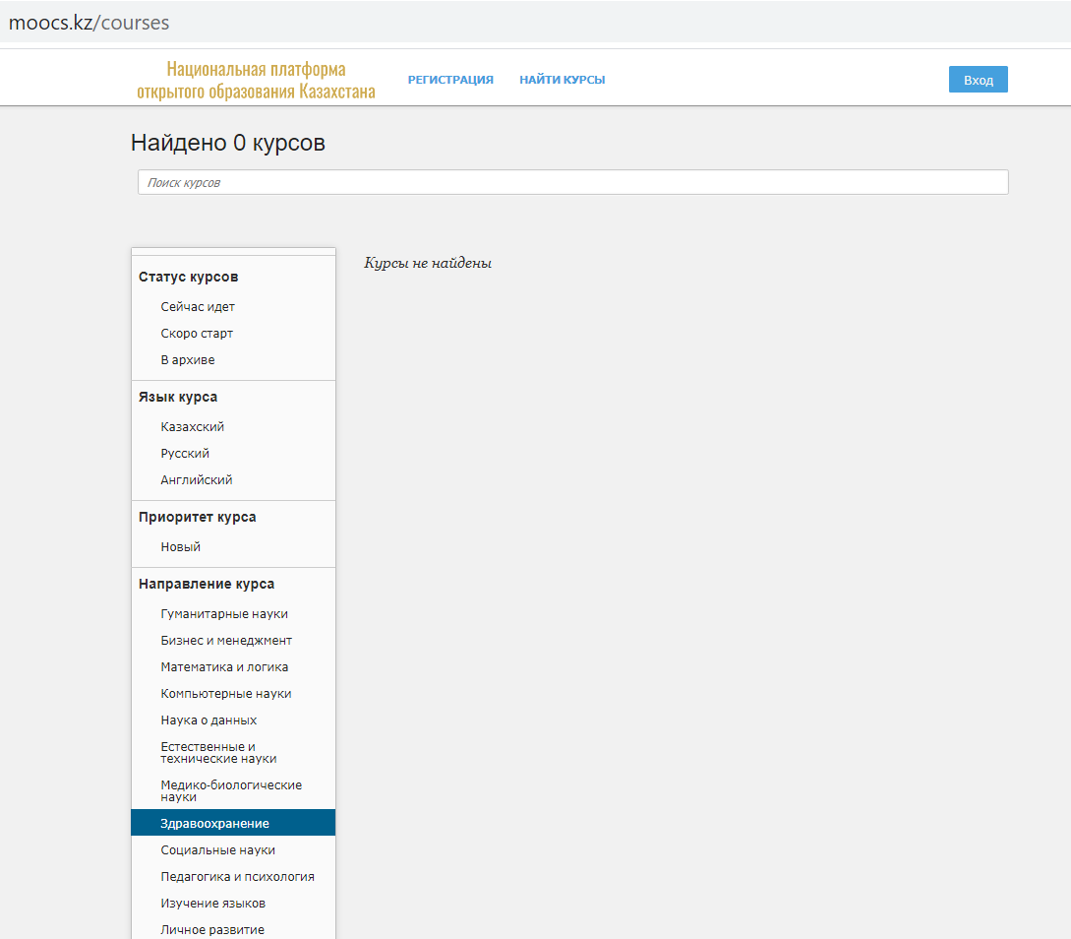
Платформы открытого образования в Казахстане
Здравоохранение: «Курсы не найдены»

Slide 9
Проект решения
Продолжить работу по созданию и реализации совместных образовательных программ и онлайн-курсов с вузами-партнерами. Разместить информацию об уже реализуемых программах в открытом доступе на сайте вуза. Ссылки предоставить в УМО до 15 мая.
Активизировать работу по созданию модулей образовательных программ, предполагающих возможность онлайн-обучения. Рассмотреть возможность предоставления доступа к онлайн-программам обучения студентам других вузов. Представить предложения до 15 мая.
Активизировать работу по созданию массовых отрытых онлайн-курсов с вузами-партнёрами. Рассмотреть возможность размещения этих курсов на платформе Открытого университета Казахстана (openu.kz) или Национальной платформе открытого образования (moocs.kz). Представить предложения до 15 мая.

